Slide 1

SISTEM INFORMASI GEOGRAFIS
JIHADUL AKBAR

Slide 2


Slide 3
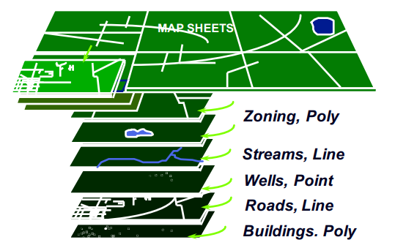
GIS (Geographic Information Systems)

Slide 4
Pengenalan GIS

Slide 5
Apa GIS ?
GIS (Sistem Informasi Geografis):
Sistem informasi yang dapat menginput, menyimpan,memanipulasi, menganalisis, dan menampilkan secara geografis data yang direferensikan (spasial) untuk mendukung keputusan.

Slide 6
Alat Untuk GIS
Hardware
Computer
Printer / Plotter
Digitizer
Scanner
GIS Desktop Software (ESRI, Inc. – ArcView)
CAD Software (AutoDesk - AutoCAD)
Multimedia (Photos, Video, 3D Models)
World Wide Web (ESRI, Inc. – ARCIMS)
Personnel

Slide 7
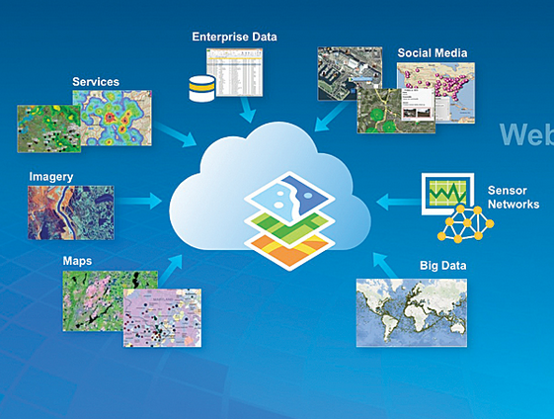
Sumber Data GIS
Peta yang Digandakan dan Dipinda
Database
GPS
Sampling Bidang Atribut
Penginderaan Jauh dan Fotografi Udara

Slide 8
Sistem Informasi Konvensional

Slide 9
GIS Menjawab :
Siapa ?
Apa ?
Kapan ?
Kenapa?
Bagaimana caranya?

Slide 10
Jawab pertanyaan berikut dengan GIS:
Lokasi : Apa itu di ...?
Kondisi : Di ​​mana itu..?
Tren : Apa yang telah berubah sejak ...?
Pola : Pola spasial apa yang ada..?
Modeling : Bagaimana jika ...?
Menjelajahi data menggunakan GIS mengubah data menjadi informasi pengetahuan

Slide 11
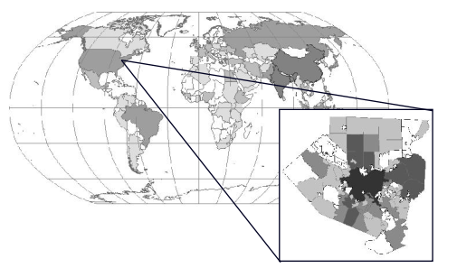
Data Data Data
Data Lokasi
Berapa banyak? - Jenis apa? - Di mana?
Skala Data
Global ke Lokal
Presentasi Data
Kata, Bagan, Grafik, Tabel, Peta, Foto

Slide 12
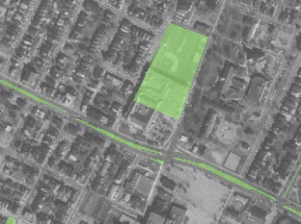

GIS Data
Gambar Raster - grid
Pixels, Gambar Satlit, Poto Area
Vektor - grid
Fitur : titik, garis & poligon
Atribut : ukuran, jenis, panjang, dll

Slide 13
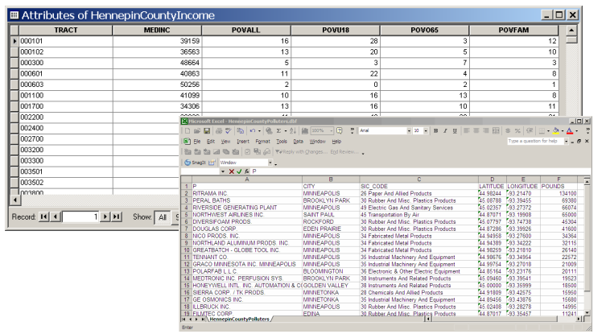
Databases
Tidak mudah ditafsirkan

Slide 14
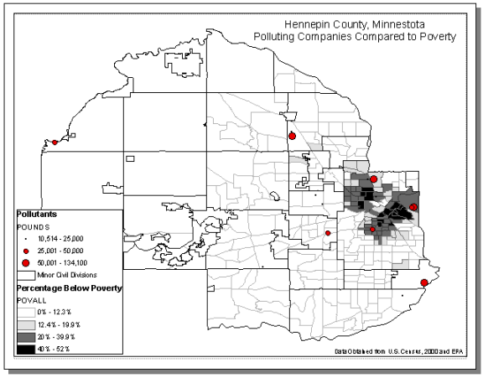
Memvisualisasikan Data
Sebuah gambar bernilai seribu kata

Slide 15
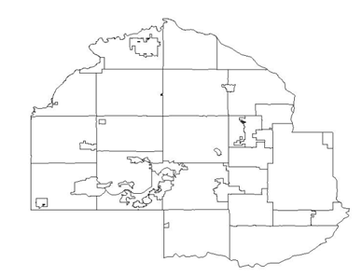
“Layer” Dari Data GIS
Kota Madya

Slide 16
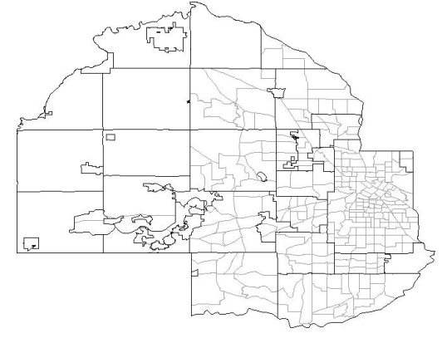
“Layer” Dari Data GIS
Jalur Pembagian Wilayah

Slide 17
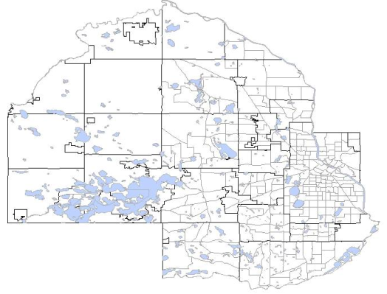
“Layer” Dari Data GIS
Danau dan Sungai

Slide 18
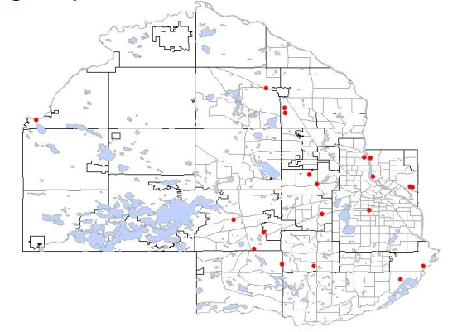
“Layer” Dari Data GIS
Perusahaan Peyebab Polusi

Slide 19
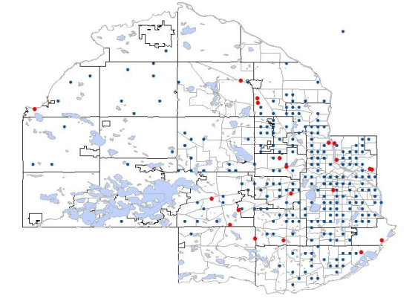
“Layer” Dari Data GIS
Sekolah

Slide 20
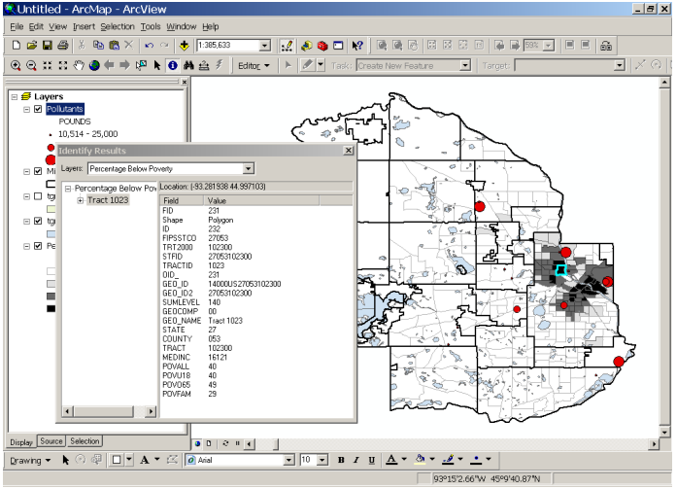
Menggabungkan GIS dengan Data

Slide 21
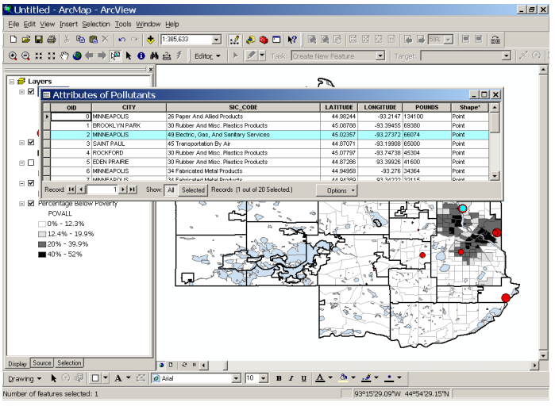
Peta dan Database Intraktif

Slide 22
Peta dan Database Intraktif

Slide 23
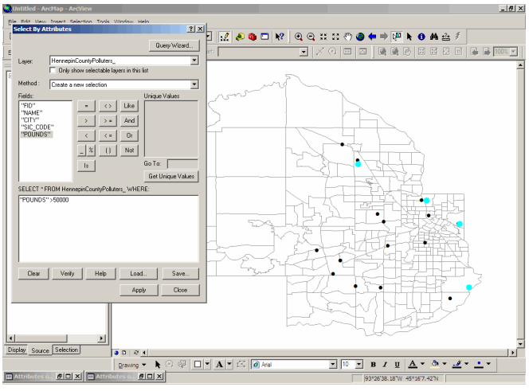
Queries and Restrictions

Slide 24
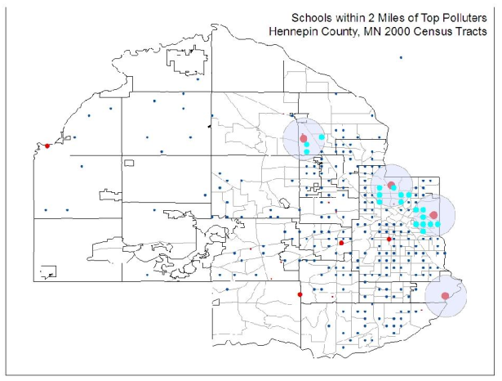
GIS Mengubah Data Menjadi Informasi

Slide 25
Contoh GIS

Slide 26
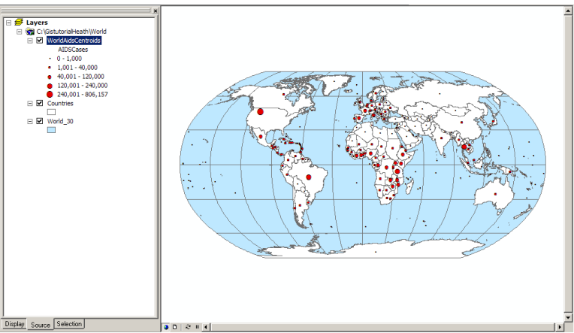
Jumlah Kasus AIDS

Slide 27
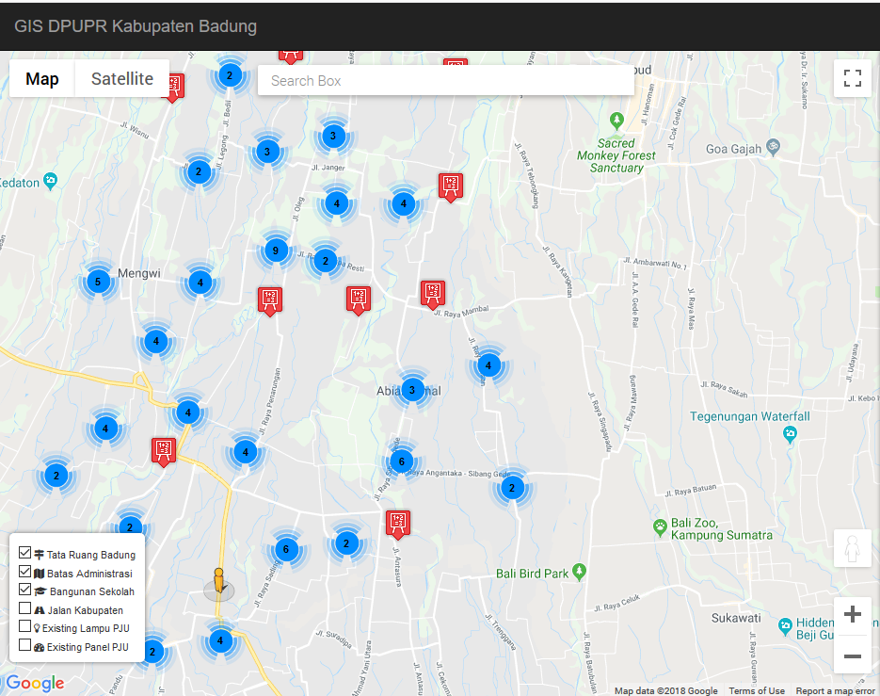
GIS DPUPR KAB. BADUNG
http://gis.pupr.badungkab.go.id/

Slide 28
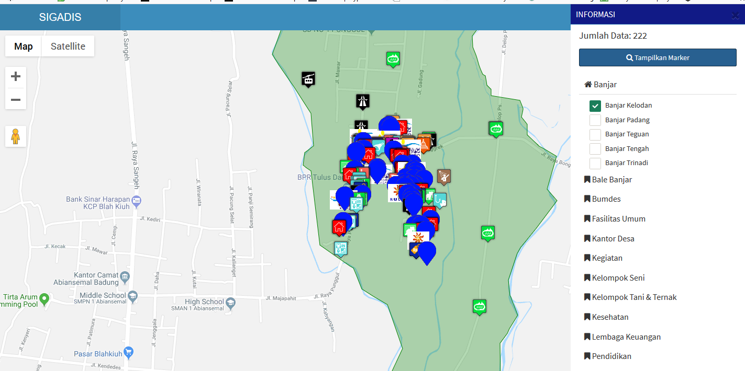
GIS Desa Punggul Kec. Abiansemal Kab. Badung Bali
http://smartvillagepunggul.web.id/webgis/

Slide 29
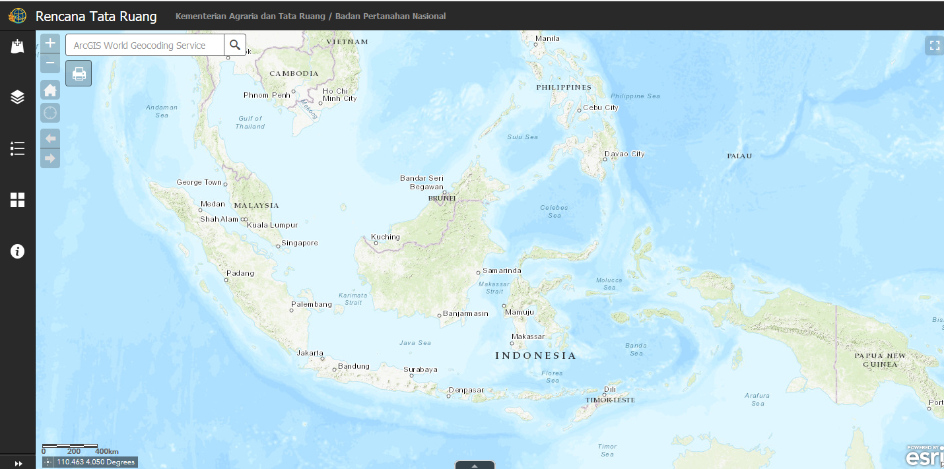
Kementerian Agraria dan Tata Ruang / Badan Pertanahan Nasional
http://gistaru.atrbpn.go.id/rtronline/

